Slide 1


Veri Bilimi
Akıllı Algoritmalar, Daha Zeki Yazılımlar ve Başarılı Kararlar

Slide 2
Biz Kimiz?
Norn Analitik, makine öğrenmesi ve veri bilimi uygulamaları üzerine çalışan bir ileri analitik şirketidir.
4 yıllık veri bilimi danışmanlığı ve modelleme tecrübesi sonrası 2016’da şirketleştik.
Şimdiye kadar üzerinde çalıştığımız projeler:
Güvenlik kameralarından anomali/tehlikeli durum tespiti (ISRA Vision ödüllü proje)
E-ticaret şirketleri için müşteri segmentasyonu, kişiye özel pazarlama
E-spor takımları için ileri analitik yöntemleri ile strateji optimizasyonu
Mobil kullanım modellemesi ve içerik optimizasyonu (Crowdsignals.io)
Büyük veride hileli aktarımların tespiti ve ayrıştırılması
Sigorta hasar talebi tahmini (BNP Paribas, ABD)
Telekom sektöründe müşterilerin taşıyıcı değiştirme ihtimali modellemesi (Operatör: Orange, Fransa)
EEG verilerinden biyometrik tanımlama (METU)
FMF hastalarında biyo-işaretçiler yardımıyla MEFV geni mutasyonu modellemesi ve tahmini (Erciyes Üniversitesi ile ortak çalışma)

Slide 3
Aktif Projelerimiz
Aktif projelerimiz:
E-spor takımları için ileri analitik yöntemleri ile strateji optimizasyonu
Danışmanlığını yapmakta olduğumuz e-spor takımı için rakiplerinin davranışlarını modelleyerek en başarılı karşı stratejiyi öğreniyoruz.
Kişiselleştirilmiş tıp için sensör modellemesi ve analizi
Böbrek hastası çocuklarda, giyilebilir sensörleri kullanarak semptomlardan tanıya giden modelleri oluşturuyoruz.
Akciğer CT taramalarından kanserli lezyon tespiti
Doktorların gözden kaçırabileceği kadar küçük lezyonları derin öğrenme ile tespit ederek erken teşhis ihtimalini arttırmayı hedefliyoruz.

Slide 4
Veri Bilimi Nedir?
Veri bilimi, veya «Veri Güdümlü Bilim», herhangi bir alanda edinilen verilerden bilgi ve görü çıkarmakla uğraşan interdisipliner bir çalışma alanıdır.
McKinsey grubunun yaptığı çalışmaya göre 2018 yılında, sadece ABD’de, yaklaşık 5 milyon veri bilimciye ihtiyaç duyulacaktır.
Türkiye’de yeni yeni popüler hale gelen bu alan aslında yeni olmamakla birlikte, topladığımız verinin çok artması sebebiyle popülerlik kazanmıştır.

Slide 5
Veri Bilimci Ne Yapar?
Problem formülasyonu
Veri toplama yöntemi
Verinin temizlenmesi
Farklı kaynaklardan gelecek verilerin füzyonu
Modelleme ve Model Doğrulama
Görselleştirme ve Bilgi Dağıtımı
Otomatizasyon

Slide 6
Veri Bilimci Ne Yapar?
Problem formülasyonu
Veri toplama yöntemi
Verinin temizlenmesi
Farklı kaynaklardan gelecek verilerin füzyonu
Modelleme ve Model Doğrulama
Görselleştirme ve Bilgi Dağıtımı
Otomatizasyon

Slide 7
Veri Bilimci Ne Yapar?
Problem formülasyonu
Veri toplama yöntemi
Verinin temizlenmesi
Farklı kaynaklardan gelecek verilerin füzyonu
Modelleme ve Model Doğrulama
Görselleştirme ve Bilgi Dağıtımı
Otomatizasyon

Slide 8
Veri Bilimci Ne Yapar?
Problem formülasyonu
Veri toplama yöntemi
Verinin temizlenmesi
Farklı kaynaklardan gelecek verilerin füzyonu
Modelleme ve Model Doğrulama
Görselleştirme ve Bilgi Dağıtımı
Otomatizasyon

Slide 9
Veri Bilimci Ne Yapar?
Problem formülasyonu
Veri toplama yöntemi
Verinin temizlenmesi
Farklı kaynaklardan gelecek verilerin füzyonu
Modelleme ve Model Doğrulama
Görselleştirme ve Bilgi Dağıtımı
Otomatizasyon

Slide 10
Veri Bilimci Ne Yapar?
Problem formülasyonu
Veri toplama yöntemi
Verinin temizlenmesi
Farklı kaynaklardan gelecek verilerin füzyonu
Modelleme ve Model Doğrulama
Görselleştirme ve Bilgi Dağıtımı
Otomatizasyon

Slide 11
Veri Bilimci Ne Yapar?
Problem formülasyonu
Veri toplama yöntemi
Verinin temizlenmesi
Farklı kaynaklardan gelecek verilerin füzyonu
Modelleme ve Model Doğrulama
Görselleştirme ve Bilgi Dağıtımı
Otomatizasyon

Slide 12
Veri Bilimci Ne Yapar?
Problem formülasyonu
Veri toplama yöntemi
Verinin temizlenmesi
Farklı kaynaklardan gelecek verilerin füzyonu
Modelleme ve Model Doğrulama
Görselleştirme ve Bilgi Dağıtımı
Otomatizasyon

Slide 13
Makine Öğrenmesi Nedir?
Makine öğrenmesi, veriden otomatik olarak öğrenip çıkarımlar yapabilen teknikler olarak adlandırılır.
Tom Mitchell’ın tanımı: «Bir bilgisayar programı, task T’deki ölçüm metriği P ile ölçülen performansı, deneyim E ile artıyorsa, bu program task T’yi, deneyim E ve performans P ile öğreniyor demektir.»
Task T, deneyim E, performans P nedir?
Probleme göre değişir.
Veri bilimcinin bir görevi de bunları belirlemektir.

Slide 14
Makine Öğrenmesi – Öğrenme Türleri
Gözetimli (Supervised) Yöntemler
Her sektörde en sık kullanılan yöntemlerdir. Öğrenme setinde, veriler ve çıktıları verilerek makine öğrenmesi yöntemlerinin genel popülasyona dair bir kural seti öğrenmesi beklenir. Örnek: Kanser sınıflandırması. Öncesinde kanser olarak sınıflandırılmış CT görüntülerini modelleyerek, yeni gelen CT görüntülerinin otomatik olarak sınıflandırılmasının öğrenilmesi bu yöntemler arasındadır.
Gözetimsiz (Unsupervised) Yöntemler
Bu yöntemlerde verideki çıktılar bilinmediği için verideki yapıların otomatik olarak bulunması hedeflenir. Örneğin: Müşterileri satın alma geçmişlerine göre gruplamak.
Reinforcement (Güçlendirici) Öğrenme
Bu öğrenme yönteminde gözetimsiz yöntemlerde olduğu gibi bir çıktı yoktur ancak modeller belli hedeflere ulaştığında «ödüllendirilerek» öğrenme sağlanır. Robotların modellenmesi genellikle bu yöntemle yapılır.

Slide 15
Gözetimli Yöntemler - Regresyon
Regresyon, çıktısı sürekli değişken olan problemler için kullanılan yöntemlere verilen genel addır.
Örneğin: Bir havayolu şirketinin bağımsız değişkenlere göre (örn: mevsim, hava durumu, dolar kuru, politik değşikenler vs.) beklenen yolcu sayısını kestirmesi, sigorta şirketlerinin gelecek hasar taleplerini modellemesi, bir enerji firmasının o sene gelecek elektrik tüketimini tahmin etmesi, solar patlamalar sebebiyle bozulacak uydu sayısının modellenmesi, toplu taşım sistemlerini kullanacak yolcu sayısı kestirimi, bir ilaç kullanımına bağlı olarak kanda ölçülen değerlerin modellenmesi vs.
Regresyon modellerinden yapılan kestirimler daha sonra fiyatlandırma, politika belirleme, doz ayarlama, sistem optimizasyonu gibi problemlerin çözümü için kullanılır.
Lineer veya non-lineer olabilir
Lineer ortalama regresyonu, SVM, yapay sinir ağları, Random Forests, Stochastic Gradient Boosting vs.

Slide 16
Gözetimli Yöntemler - Sınıflandırma
Sınıflandırma, çıktısı grup veya sınıflar olan gözetimli modelleme yöntemlerine verilen genel addır.
Örneğin, bir CT taramasının kanserli olup olmadığı, bir futbol takımının maçı kazanıp kazanamayacağı, bir müşterinin bir ürünü satın alıp almayacağı, kan değerlerine göre bir gende mutasyon olup olmadığının veya nasıl bir mutasyon olduğunun tespiti, bir makine parçasının bozulup bozulmayacağı, görüntülerdeki objelerin tanımlanması vs.
Sınıflandırma yöntemleri yine regresyon problemleri gibi lineer veya non-lineer olabilir.
Lineer ortalama regresyonu, SVM, yapay sinir ağları, Random Forests, Stochastic Gradient Boosting, Naive Bayes, Bayesian Networks vs.
Bazı yöntemler regresyon modellerine sınır değer (threshold) uygulayarak sınıflandırma yapar, diğerleri direkt olarak sınıfları modeller.

Slide 17
Gözetimsiz Yöntemler - Kümeleme
Çıktısını bilmediğimiz durumlarda da veriden bilgi çıkarma ihtiyacı doğabilir. Bu durumda gözetimsiz yöntemler kullanıyoruz.
Kümeleme, birbirine benzer verilerin bir araya toplanarak gruplara ayrılmasına verilen genel addır.
Örneğin: Müşterilerin segmentlere ayrılması (pazarlama), gen ekspresyon verilerinin kümelenerek veri boyutunun küçültülmesi (biyoteknoloji), telekomünikasyon kulelerinin optimum lokasyonunun belirlenmesi (telekom), bir hastanedeki hastaların semptomlarının şiddetine göre otomatik olarak gruplara ayrılması (sağlık), bir server’a gelen isteklerin gruplanarak birbirinden ayırt edilmesi (siber güvenlik), dökümanların otomatik olarak konularına göre ayrılması (doğal dil işleme), Müzik/film/kitap önerileri (recommender systems) vs.

Slide 18
Optimizasyon
Optimizasyon veri biliminin en önemli konularından bir tanesidir.
Akıllı şehirler, ağ yapısı düzenlemesi, rota optimizasyonu, yatırım optimizasyonu, sistem parametre optimizasyonu, havalimanı planlama optimizasyonu vs. gibi birçok alanda kullanılır.
Her makine öğrenmesi yöntemi aslında bir parametre optimizasyonu problemidir.
UPS Rota optimizasyonu sayesinde yıllık 300 milyon dolar tasarruf yapabilmiştir.

Slide 19
Zaman Serisi Analizi
Zamana bağlı değişkenlerin modellendiği yöntemlerdir.
Yatırım tahminleri, mobil kullanım modelleri, video analizi, hastalık yayılımı analizleri, doğal dil modellemesi, ses verisi modelleme, biolojik sistem modelleri, fiziksel tepki modelleme vs.
Geleneksel İstatistiksel yöntemlerin yanında derin öğrenme yöntemleri de sıklıkla kullanılır.
Sınıflandırma, regresyon ve kümeleme problemi olabilirler.

Slide 20
Görselleştirme
Görselleştirme hem keşif hem de özetleme/raporlama için kullanılan bir araçtır.
Modellemeya başlamadan önce görselleştirme yaparak uygulanacak önişleme veya modelleme yöntemlerine karar verilebilir.
Raporlama sırasında görselleştirme yapılarak sonuçlar daha iyi açıklanabilir.

Slide 21
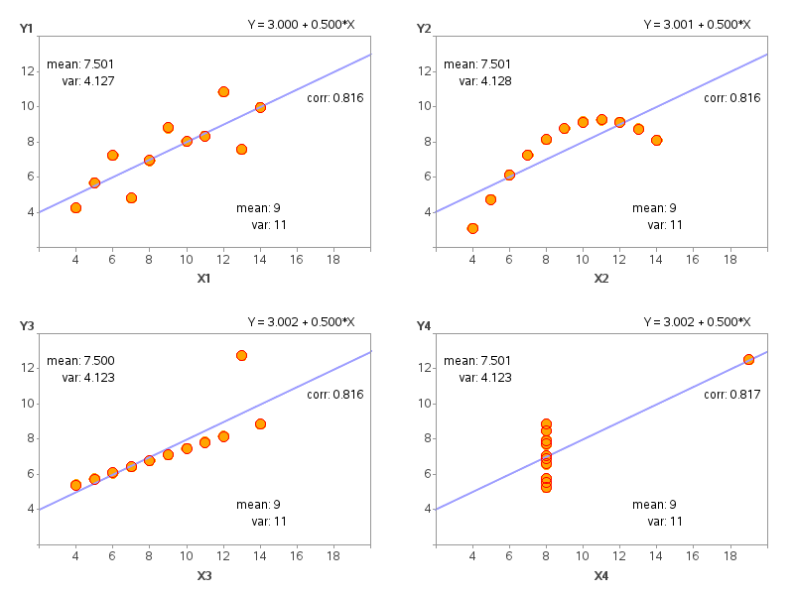
Görselleştirme – Keşif

Slide 22
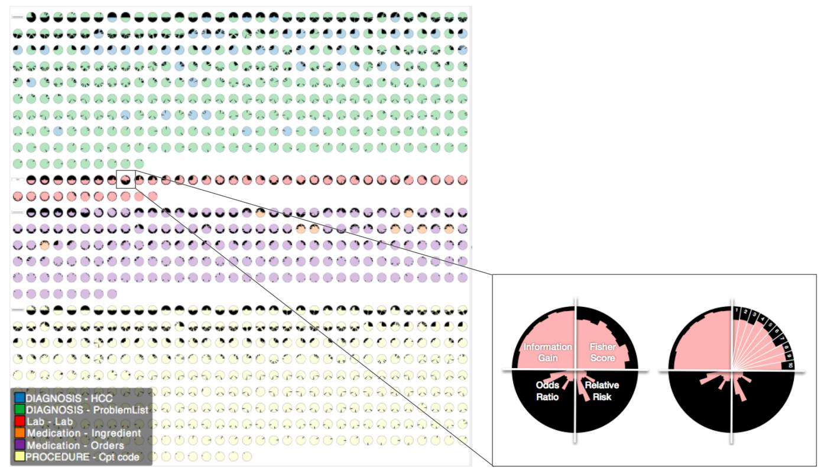
Görselleştirme – Keşif

Slide 23
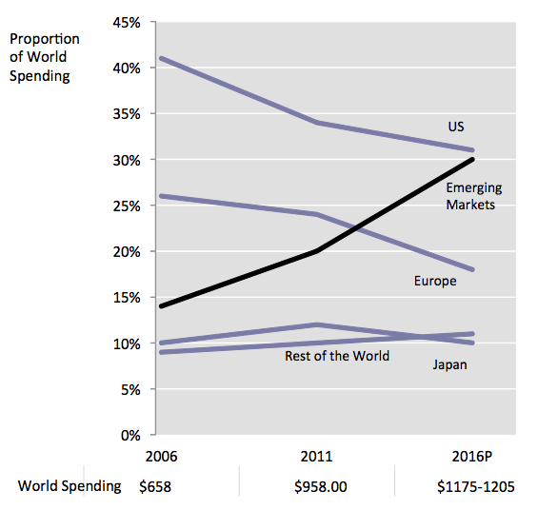
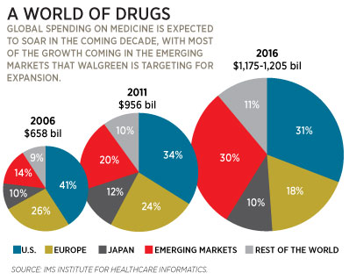
Görselleştirme – Raporlama

Slide 24
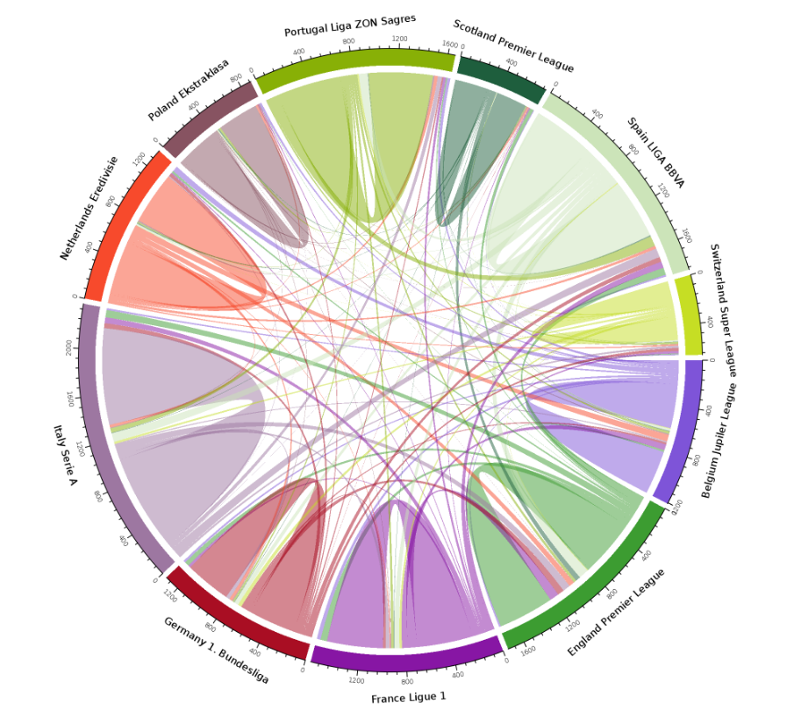
Görselleştirme – Raporlama

Slide 25
Mühendislik Yöntemleri
Mühendislikte sıkça kullanılan bazı temel veri bilimi yöntemleri vardır. Bunlardan en önemlileri Kalman Filtresi, PCA ve ICA olarak düşünülebilir.
Sensör modellemesi yapan tüm mühendislik firmaları bir noktada bu yöntemlerden en az birini kullanmıştır. Ancak bu yöntemler çoğunlukla körlemesine kullanılmaktadır. Bu yöntemlerden biraz bahsedip sonra körlemesine kullanmanın sonuçlarını göstereceğiz.

Slide 26
Kalman Filtresi
Kalman filtresi, sensör hatalarını azaltmak üzerine kurulu, adaptif bir durum kestirimi yöntemidir. Örneğin, otonom robotumuz GPS ile yerinin bilgisini; üzerindeki diğer sensörlerle de hareketinin bilgisini alıyor olsun. Hareket modeline bakarak bir sonraki adımda nerede olacağını tahmin edebilir. Ancak sensör hatalarından, robotun servolarındaki problemlerden vs. ötürü tahmin ettiği yere gidemeyebilir. Geldiği noktada tekrar aldığı sensör bilgisine ve bir önceki adımda yaptığı hataya göre modelindeki varyasyonu öğrenen robot, bir sonraki adımda bunu daha iyi hesaba katarak daha iyi bir tahmin yapabilir.
Bu yöntem Google’ın, Tesla’nın hatta CERN Hadron çarpıştırıcısının kullandığı bir kestirim yöntemidir.

Slide 27
Kalman Filtresi – Nasıl Çalışır?
Kalman filtresinin çalışabilmesi için aşağıdaki bilgilere ihtiyaç vardır:
Süreç fonksiyonu (F). Bu fonksiyon dinamik sistemin nasıl ilerlediğini gösterir. Robot hareketi söz konusu olduğunda bu fonksiyonlar Newton’un hareket fonksiyonlarıdır.
Süreç fonksiyon hata matrisi (P). Bu matris süreç fonksiyonunda ne kadar hata olduğunu gösterir. Bir önceki örnekte servolardan kaynaklanan bir hata olduğu durumda robot olması gerektiği gibi hareket edemeyeceği için bu hata matrisindeki değerler yüksek olacaktır. Bu matris her iterayonda hataya bağlı olarak Kalman filtresi tarafından güncellenir.
Kontrol girdisi fonksiyonu(B): Bu fonksiyon kontrol tasarımına göre her problem için ayrı ayrı kontrol mühendisleri tarafından belirlenir.
Gözlem fonksiyonu(H). Gözlem fonksiyonu sürecin durum vektöründen ne kadarını sensörlerle algıladığımızı gösteren matristir. Örneğin robotumuzun pozisyon verisini sadece belli checkpointlerde alabildiğimizi düşünün. Bu durumda bu noktalarda gözlem fonksiyonumuz pozisyon verisini içerecek şekildedir ancak bu noktalar dışında pozisyon verisini gözlemleyemiyor oluruz.

Slide 28
Kalman Filtresi – Nasıl Çalışır? (2)
Kalman filtresinin çalışabilmesi için aşağıdaki bilgilere ihtiyaç vardır (devam):
Gözlem fonksiyonu hata matrisi(K): Bu hata matrisi sensörlerimizin hata oranlarını içeren matristir. Bu matrisin değerleri genellikle sensör spec dökümanında belirtilir. Bu matris de filtre tarafından hataya bağlı olarak her adımda güncellenir.
Zaman aralığı(dt). İki süreç adımı arasındaki zaman aralığıdır. Genelde sensör örneklem hızlarına bağlı olarak belirlenir.
Süreç gürültü matrisi(Q): Bu matris süreçte oluşacak kontrol edemediğimiz etkilerden kaynaklı gürültüleri temsil etmek için kullanılır. Örneğin roboton hareketi sırasında oluşabilecek beklenmedik bozukluklar gibi. Eğer süreci iyi modelleyemediğimizi düşünüyorsak bunu yüksek tutarız.
Sensör gürültü matrisi(R): Bu matris sensörlerde oluşacak kontrol edemediğimiz etkilerden kaynaklı gürültüleri temsil etmek için kullanılır. Eğer sensörlerimizin stabil olmadığını düşünüyorsak bunu yüksek tutarız.

Slide 29
Kalman Filtresi – Nasıl Çalışır? (3)
Kalman filtresinin çalışma adımları şu şekildedir:
Initialization (Başlangıç)
Başlangıç durum vektörünü oluştur.
Başlangıç süreç matrislerini (F, P, H, K, Q, R, B, dt) belirle.
Bir sonraki durumu tahmin et
Sistem matrisini kullanarak bir sonraki durumu tahmin et
Tahmindeki belirsizliği tahmin et
Filtre matrislerini güncelle
Sensörden verileri al ve bu verilere bakarak hatayı hesapla
Hataya ve matrislerin önceki değerlerine göre matrisleri güncelle
Güncellenen matrislere göre durumdaki hatayı azalt
Hesaplama denklemleri için: https://en.wikipedia.org/wiki/Kalman_filter

Slide 30
Kalman Filtresi – Yapılan Hatalar
Temel Kalman filtresi sadece lineer süreç fonksiyonları ve gözlem fonksiyonları lineer olduğu sürece çalışır.
Dünyadaki bir çok süreç veya gözlem doğrusal değildir. Newton’un hareket denklemleri bile aslında non-lineer hareketlere bir yakınsama olarak görülebilir. Düşük hızlarda etkili olmasa da yüksek hızlı (jet, füze gibi) objeler için hareket lineer değil non-lineer olacaktır. (Dünya’nın şekli ve yerçekiminden ötürü)
Kalman filtresi non-lineer durumlarda hatalı durum kestirimi yapar ve bu hata her iterasyonda artar.
Çözüm için non-lineer yöntemler vardır: Extended Kalman Filtresi, Unscented Kalman Filtresi.
EKF, diferansiyel denklem lineerizasyonu ile çalışırken; UKF örneklem oluşturmaya dayalı daha istatistiksel bir yöntem izler. EKF de non-lineeritenin yüksek olduğu durumlarda hatalı çalışır.

Slide 31
PCA
PCA (Principal Components Analysis) bir matristeki en kuvvetli vektörleri bulmaya yönelik bir analizdir. Aslında tek yaptığı matrisin eigen ayrıştırmasını yapmak olan bu yöntem özellikle görüntü işlemede sıklıkla kullanılmaktadır.
PCA sadece Gaussian veri ile çalışabilir. Aslında mühendislerin analizini yaptığı verilerin çoğu Gaussian değildir. Bu yüzden PCA’den elde edilen öznitelik vektörleri doğru olmadığı için, modellerin de doğru tespit oranını düşürmektedir.

Slide 32
ICA
ICA (Independent Components Analysis) verinin yüksek seviye istatistiklerini kullanarak ayrıştırma yapan bir yöntemdir. Bu yöntem verideki bağımsız bileşenleri bulmaya çalışır.
PCA’in aksine sadece Gaussian olmayan veriyle çalışabilir. İşlemsel olarak ağır bir yöntem olduğu için yakınsama yöntemiyle hesaplanan algoritmalar geliştirilmiştir.

Slide 33
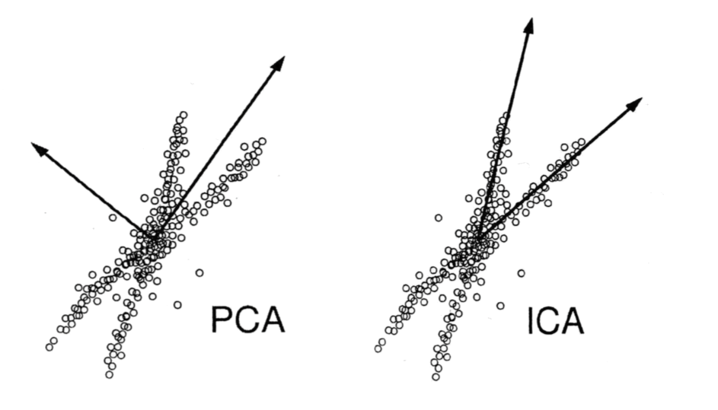
PCA vs. ICA (Non- Gaussian Data)

Slide 34
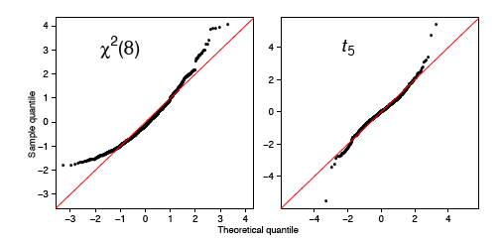
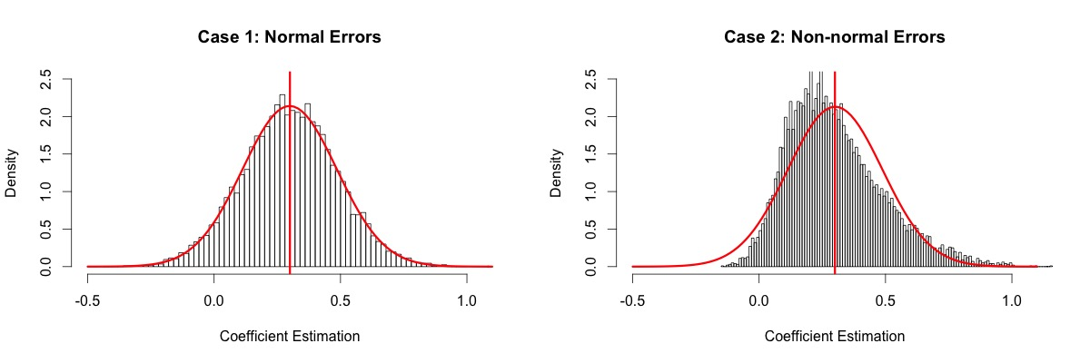
PCA vs. ICA (Verimin Gaussian Olduğunu Nasıl Bilebilirim?)
Görselleştirme teknikleri ile
Normalite testleri ile?
Genellikle hayır. Çoğu istatistikçi bu testleri kullansa da bu testler pratikte çok nadiren kullanışlıdır. Veri sayınız 5000’den büyükse hatalı sonuç verirler.

Slide 35
Bonus: Derin Öğrenme
Derin öğrenme: Çok katmanlı ve çok nodlu yapay sinir ağları.
Yeni bir konsept değil.
Neden şimdi: Çünkü artık çok güçlü GPUlarımız var.
Görüntü işleme, ses işleme, doğal dil modelleme, sensör modelleme alanlarında oldukça başarılı.
Bu alanlarda veri boyutu ve kombinasyonları çok fazla olduğu için büyük network modellerine ihtiyaç var.
Kanser tedavisi, ilaç keşfi, yapay zeka gibi alanlarda ise başarısı giderek artıyor.
Örnek: Google AlphaGo, Google Translate.

Slide 36
Veri Bilimi Süreci
Problem Formülasyonu
Hedeflere Göre Problemin Nasıl İfade Edileceğini Kestir
Veri Topla
Problemin modellenmesi için uygun veriyi belirle
Veriyi toplamak ve depolamak için araçları geliştir
Keşfedici
Analiz
Verinin karakteristiğini anla
Önişleme/Modelleme Tekniklerini Belirle
Modelleme
Probleme uygun modeli kur
Parametrelerini Öğren (Machine Learning)
Doğrulama
Modelin doğru çalışıp çalışmadığını kontrol et
Eğer çalışmıyorsa 2-5 adımlarını tekrarla
Ürünleştirme
Çalışan yöntem oluşturulduktan sonra gerekli yerlere deploy edilmesi

Slide 37
Diğer Eğitimlerimiz
R/Python ile Veri Bilimi
R/Python Temelleri
Veri formatları ve depolanması
Veri Önişleme
Görselleştirme - I
Regresyon
Sınıflandırma
Kümeleme
Doğrulama
Görselleştirme - II
İleri Teknikler (Ensemble Modelleri, Derin Öğrenme)
Detaylı Eğitimler
İstatistiksel Yöntemler
Bayesian Yöntemler, Biyoistatistik uygulamaları
Derin Öğrenme
Recommender Sistemler
Finansal Analiz Yöntemleri
Şirketlerin İhtiyaçlarına Özel Tanımlanan Eğitimler

Slide 38

Uygulamalar
Yüz Tanıma
Kanser Teşhisi
Futbol Maçı Sonuç Tahmini

